Slide 1
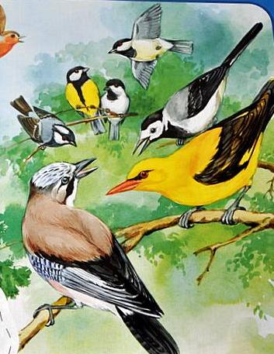
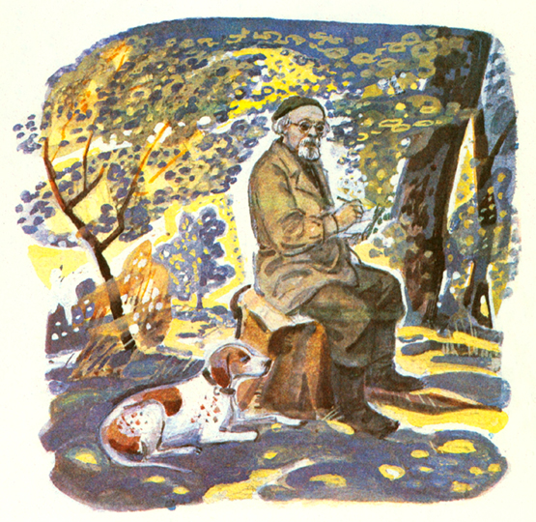
Человек и природа в творчестве М.Пришвина
Для таких мастеров, как М.Пришвин, - писал
К.Г. Паустовский, - мало одной жизни, - для мастеров, что могут написать целую поэму о каждом слетающем с дерева листе. А этих листьев падает неисчислимое множество.
Презентация учителя русского языка и литературы Абировой К.М. ЮКО, г.Шымкента, ОСШ №72

Slide 2
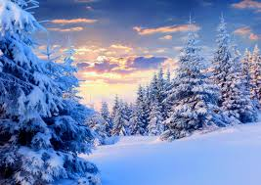
В главе «Жаркий час» Пришвин развёрнуто рисует последние дни зимы,
Когда «сплошной белой стеной из жёлтого неба целые сутки валил … снег,
И невидимый скульптор природы целые сутки в лесу лепил на деревьях, на кустах и на пнях свои удивительные фигурки».

Slide 3
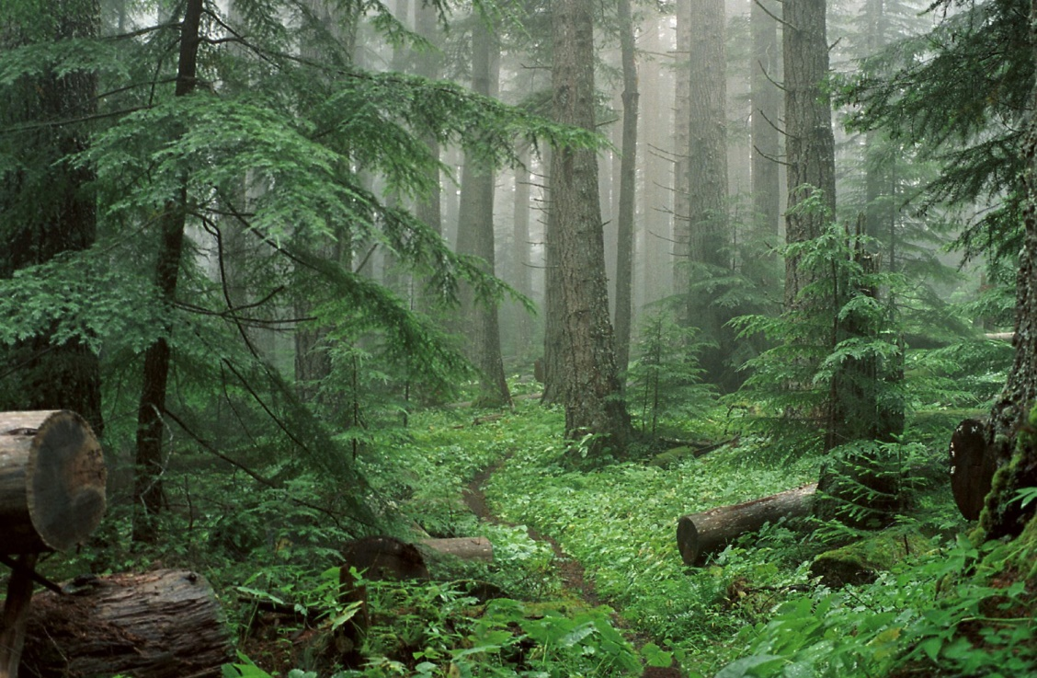
Тайга привлекает М.Пришвина не только её безбрежными величественными просторами. Она интересует его диалектикой внутренней жизни. Яркие и красочные описания жизни тайги не оставляют равнодушным никого, кто знакомится с произведениями Пришвина. Каждый читатель находит в них интересное и полезное, волнующие его чувства и мысли, вызывающие жажду знаний и деяний.

Slide 4
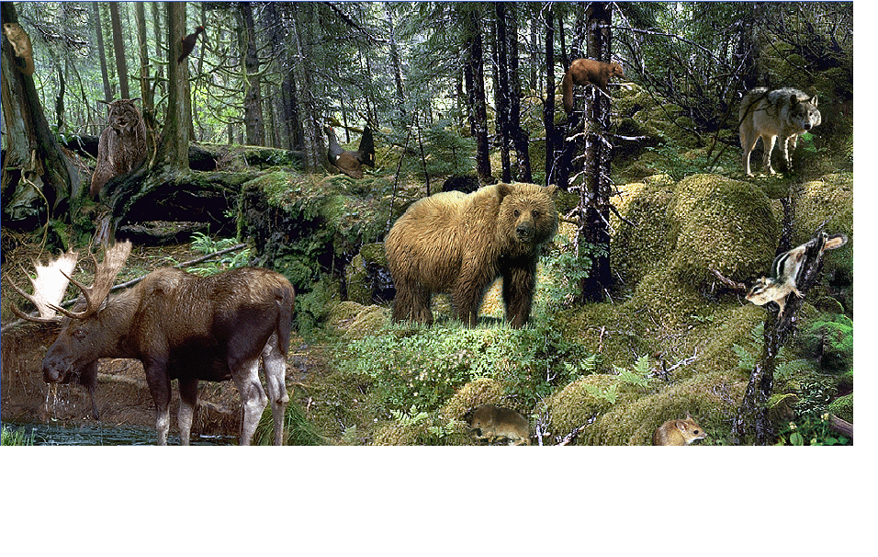
Писатель глубоко вникал в сущность жизни растительного и животного мира тайги, чтобы представить её перед читателем как целое, чтобы раскрыть сложную гармонию взаимосвязей между всеми ступенями растительного и животного организма.

Slide 5
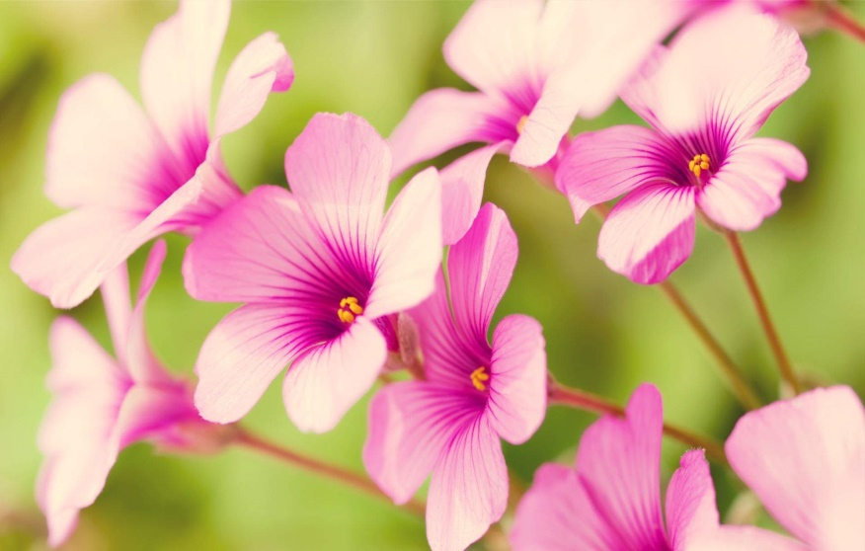
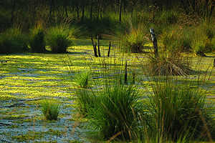
«Реки цветов»: «Там, где мчались весенние потоки, теперь везде потоки цветов». Я прочёл это и сразу понял, что богатые полосы цветов вырастали именно там, где весной проносилась полая вода, оставляя после себя плодородный ил. Эта была как бы цветочная карта весенних потоков».

Slide 6
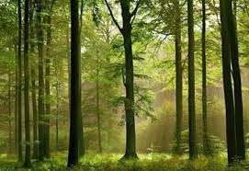
«Лесная книга даётся только тем, кто хочет читать её без всякой ощутимой пользы для себя или корысти, даже нужен тебе гриб или орех, и то будет мешать тебе, и не хватит внимания вникнуть в ход лесной жизни».

Slide 7
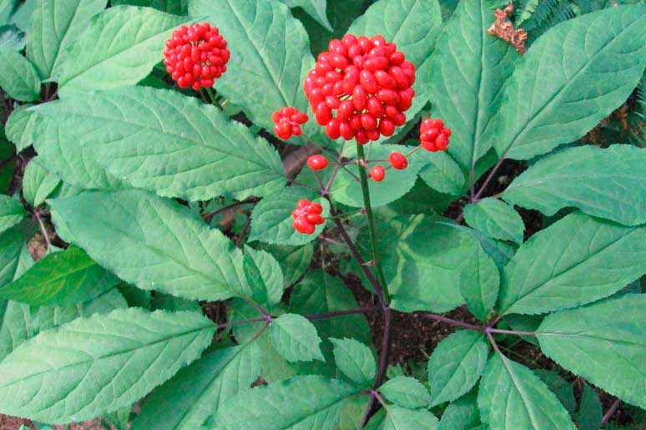
Писатель обладал острым эстетическим чувством, способностью наслаждаться красотой, которая окружает нас всюду. Он любовался и красотой ярких растений, и чарующей прелестью приближающейся осени, и редким животным, населяющим наши леса.
«Жень – шень»

Slide 8
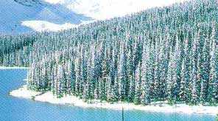
Сосна – светолюбивое дерево. Она неприхотлива, может расти на самой тощей земле и подняться выше всех. С ней на бедной земле ни одно дерево не выдержит борьбу, в том числе и ель. Обо всём этом мы узнаем из очерков «Северный лес» и «Лесная капель».

Slide 9
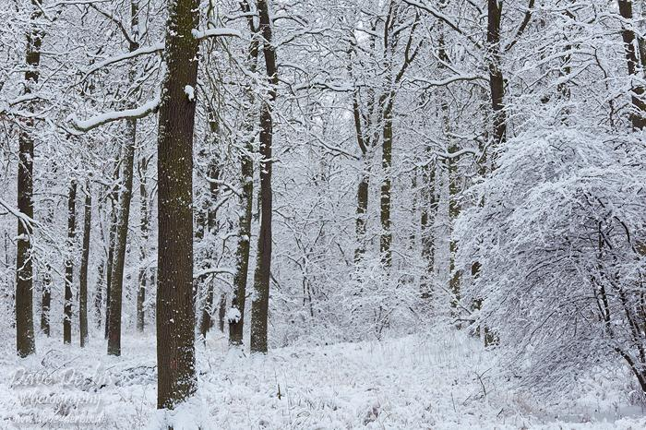
В книге очерков «Северный лес» М.Пришвин с болью в сердце пишет о том, что бесхозяйственное и бездумное использование природных богатств нередко приводит к вырубке леса в таких местах, где он должен расти и охраняться в обязательном порядке.

Slide 10
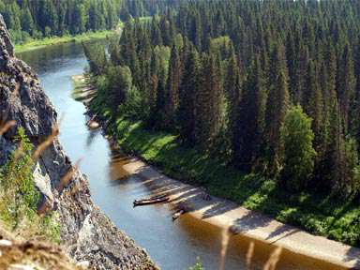
«Мы хозяева нашей природы, и она для нас кладовая солнца с великими сокровищами жизни. Мало того, чтобы эти сокровища охранять, - их надо открывать и показывать.
Для рыбы нужна чистая вода – будем охранять наши водоёмы. В лесах, степях, горах разные ценные животные – будем охранять наши леса, степи, горы».

Slide 11
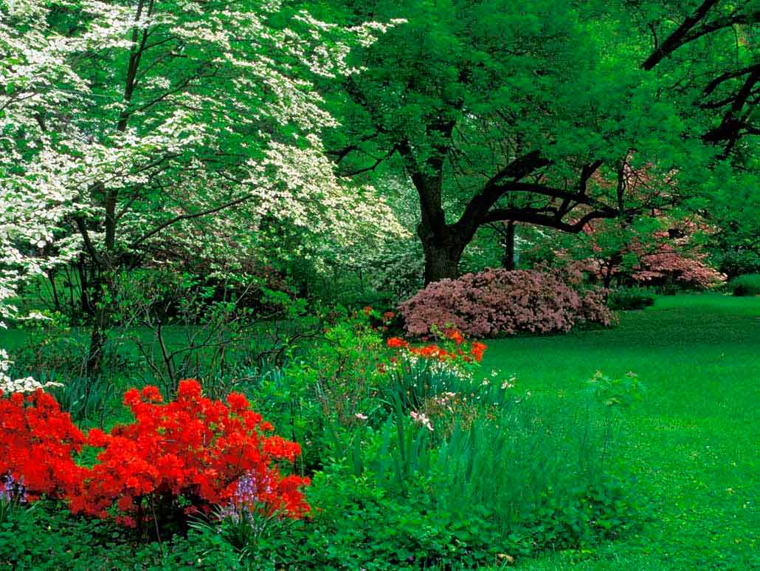
И как бывает в лесу , когда набредёшь на родник, его хочется прибрать и обустроить, чтобы он был виднее идущему следом, так хочется остановиться у этой дорогой пришвинской теме и сделать её очевиднее и необходимее, потому что, как мы удалились от природы, так, словно в укор, отдалились и от радости.

Slide 12
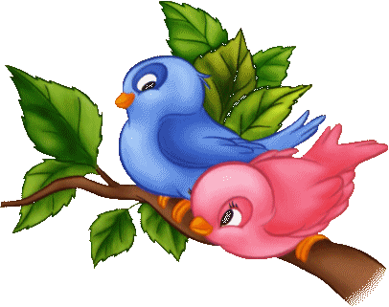
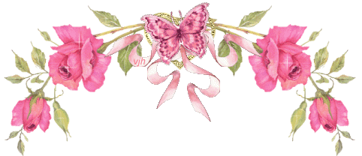
Спасибо за внимание!

